Slide 1

Thị trường tài chính & Chuỗi thời gian tài chính
Khoa Khoa Học & Kỹ Thuật Máy Tính
Môn Phương pháp Nghiên cứu khoa học
GVHD: TS Nguyễn Văn MinhMẫn
Nhóm 12 thực hiện:
Bùi Đức Trí – 13320805
Nguyễn Văn Trà – 7140662
Bùi Đức Hiếu – 7140231
TPHCM, ngày 28 tháng 10 năm 2014

Slide 2
Nội Dung Trình Bày
Khoa Khoa Học & Kỹ Thuật Máy Tính
1. Tổng quan về Chuỗi thời gian
2. Tổng quan về tài chính –chứng khoán
3. Phân tích cơ bản & Phân tích kỹ thuật
4. Kỹ thuật xử lý dữ liệu chuỗi thời gian tài chính
5.Tổng kết, thảo luận

Slide 3
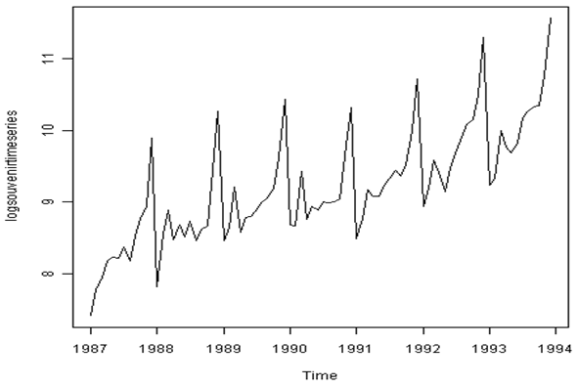
1. Tổng Quan Về Chuỗi Thời Gian
Keyword: Time Series
Chuỗi các điểm dữ liệu tại từng thời điểm liền nhau theo một tần suất thời gian thống nhất. VD: về chuỗi thời gian là giá đóng cửa của chỉ số Dow Jones.
Phân tích dữ liệu chuỗi thời gian nhằm trích xuất ra được các thuộc tính có ý nghĩa và các đặc điểm của dữ liệu => dự báo dự đoán theo mục đích xác định. VD: dự báo giá chứng khoán.

Slide 4
1. Tổng Quan Về Chuỗi thời gian
Dự báo dữ liệu chuỗi thời gian trong lĩnh vực tài chính đang là một xu thế được quan tâm:
Dự báo Tỷ giá hối đoái trong mua bán ngoại tệ.
Dự báo Giá chứng khoán trong đầu tư tài chính.
Dự báo Giá vàng,….
Một số kỹ thuật, mô hình cơ bản:
Mô hình ARIMA & mạng ANN trong dự báo dự đoán
Mô hình Random walk và Autoregressive (AR)
Các mô hình phân tích tính không ổn định GARCH và Stochastic Volatility
Các giải thuật: K-NN, giải thuật tìm kiếm Tabu thích nghi trong huấn luyện ANN, giải thuật gom cụm dữ liệu (BIRCH, DBSCAN,…)

Slide 5
1. Tổng Quan Về Chuỗi thời gian
Trong thực tế, các mô hình trong lĩnh vực tài chính sẽ bị ảnh hưởng bởi thời gian:
Độ phân giải thời gian có nghĩa như thế nào đối với dữ liệu có mật độ được ghi nhận? => Trong các ứng dụng trong ngành công nghiệp tài chính, điều này có thể thay đổi từ vài giây đến vài năm.
Giới hạn thời gian hay còn gọi là thời gian chân trời là một điểm cố định thời gian trong tương lai tại thời điểm đó quy trình nhất định sẽ được đánh giá hoặc giả định kết thúc.

Slide 6
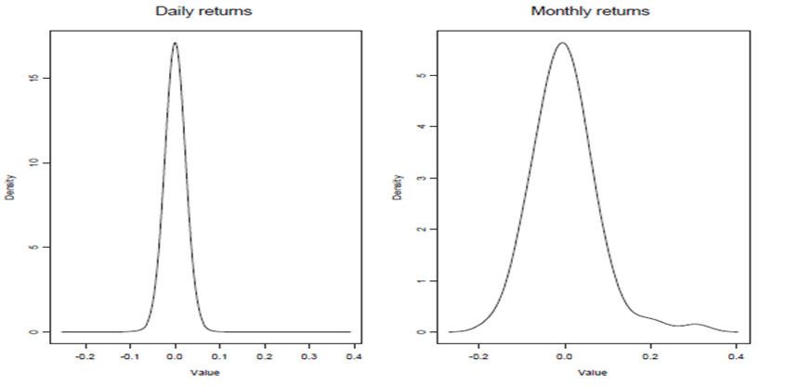
1. Tổng Quan Về Chuỗi thời gian
Dự báo dữ liệu chuỗi thời gian trong tài chính :

Slide 7
2. Tổng quan về Tài chính – Chứng khoán
2.1 Các quyết định tài chính
Các kỹ thuật phân tích, dự báo dự đoán, hay các mô hình dữ liệu chuỗi thời gian tài chính nhằm phục vụ cho việc ra quyết định của Nhà đầu tư hay các CFO.
NĐT, CFO thường trăn trở:
Cần làm gì, chọn cơ hội đầu tư hiệu quả nào?
=> QĐ đầu tư (Investment Decision);
Lấy vốn từ đâu? Kết hợp các nguồn vốn, nguồn tài trợ như thế nào?
=> QĐ tài trợ (Capital structure policies): vay NH, cổ đông, …;
Phân phối lợi nhuận như thế nào?
=> QĐ phân phối chi trả cổ tức (Dividend policies).

Slide 8
2. Tổng quan về Tài chính – Chứng khoán
2.2 Một số khái niệm tài chính cơ bản
Giá trị tiền tệ thay đổi theo thời gian, lý do:
Lạm phát
Rủi ro
Kỳ vọng về khả năng sinh lời
=> Cần có lãi suất để bù đắp: CF=PV(1+r), với r=rf + β*(rm-rf) trong đó rm thường là VNIndex nếu ở VN
Chi phí sử dụng vốn
Vốn vay: rd
Cổ phiếu thường: re hoặc rne
Cổ phiếu ưu đãi: rp

Slide 9
2. Tổng quan về Tài chính – Chứng khoán
2.3 Thị trường tài chính (TTTC) – Khái niệm
Là thị trường giao dịch (gd) về các loại tài sản tài chính, vốn tài chính và các sản phẩm tài chính
Phân loại căn cứ vào:
Hàng hóa gd: TT vốn, TT tiền tệ, TT dịch vụ hỗ trợ TC;
Phương thức gd: giao ngay, giao sau;
Nơi chốn gd: tập trung (Sở GD), phi tập trung (OTC);
Quá trình lưu thông hàng hóa: TT sơ cấp, TT thứ cấp;
Phạm vi đối tượng tham gia: TT mở, TT đóng.

Slide 10
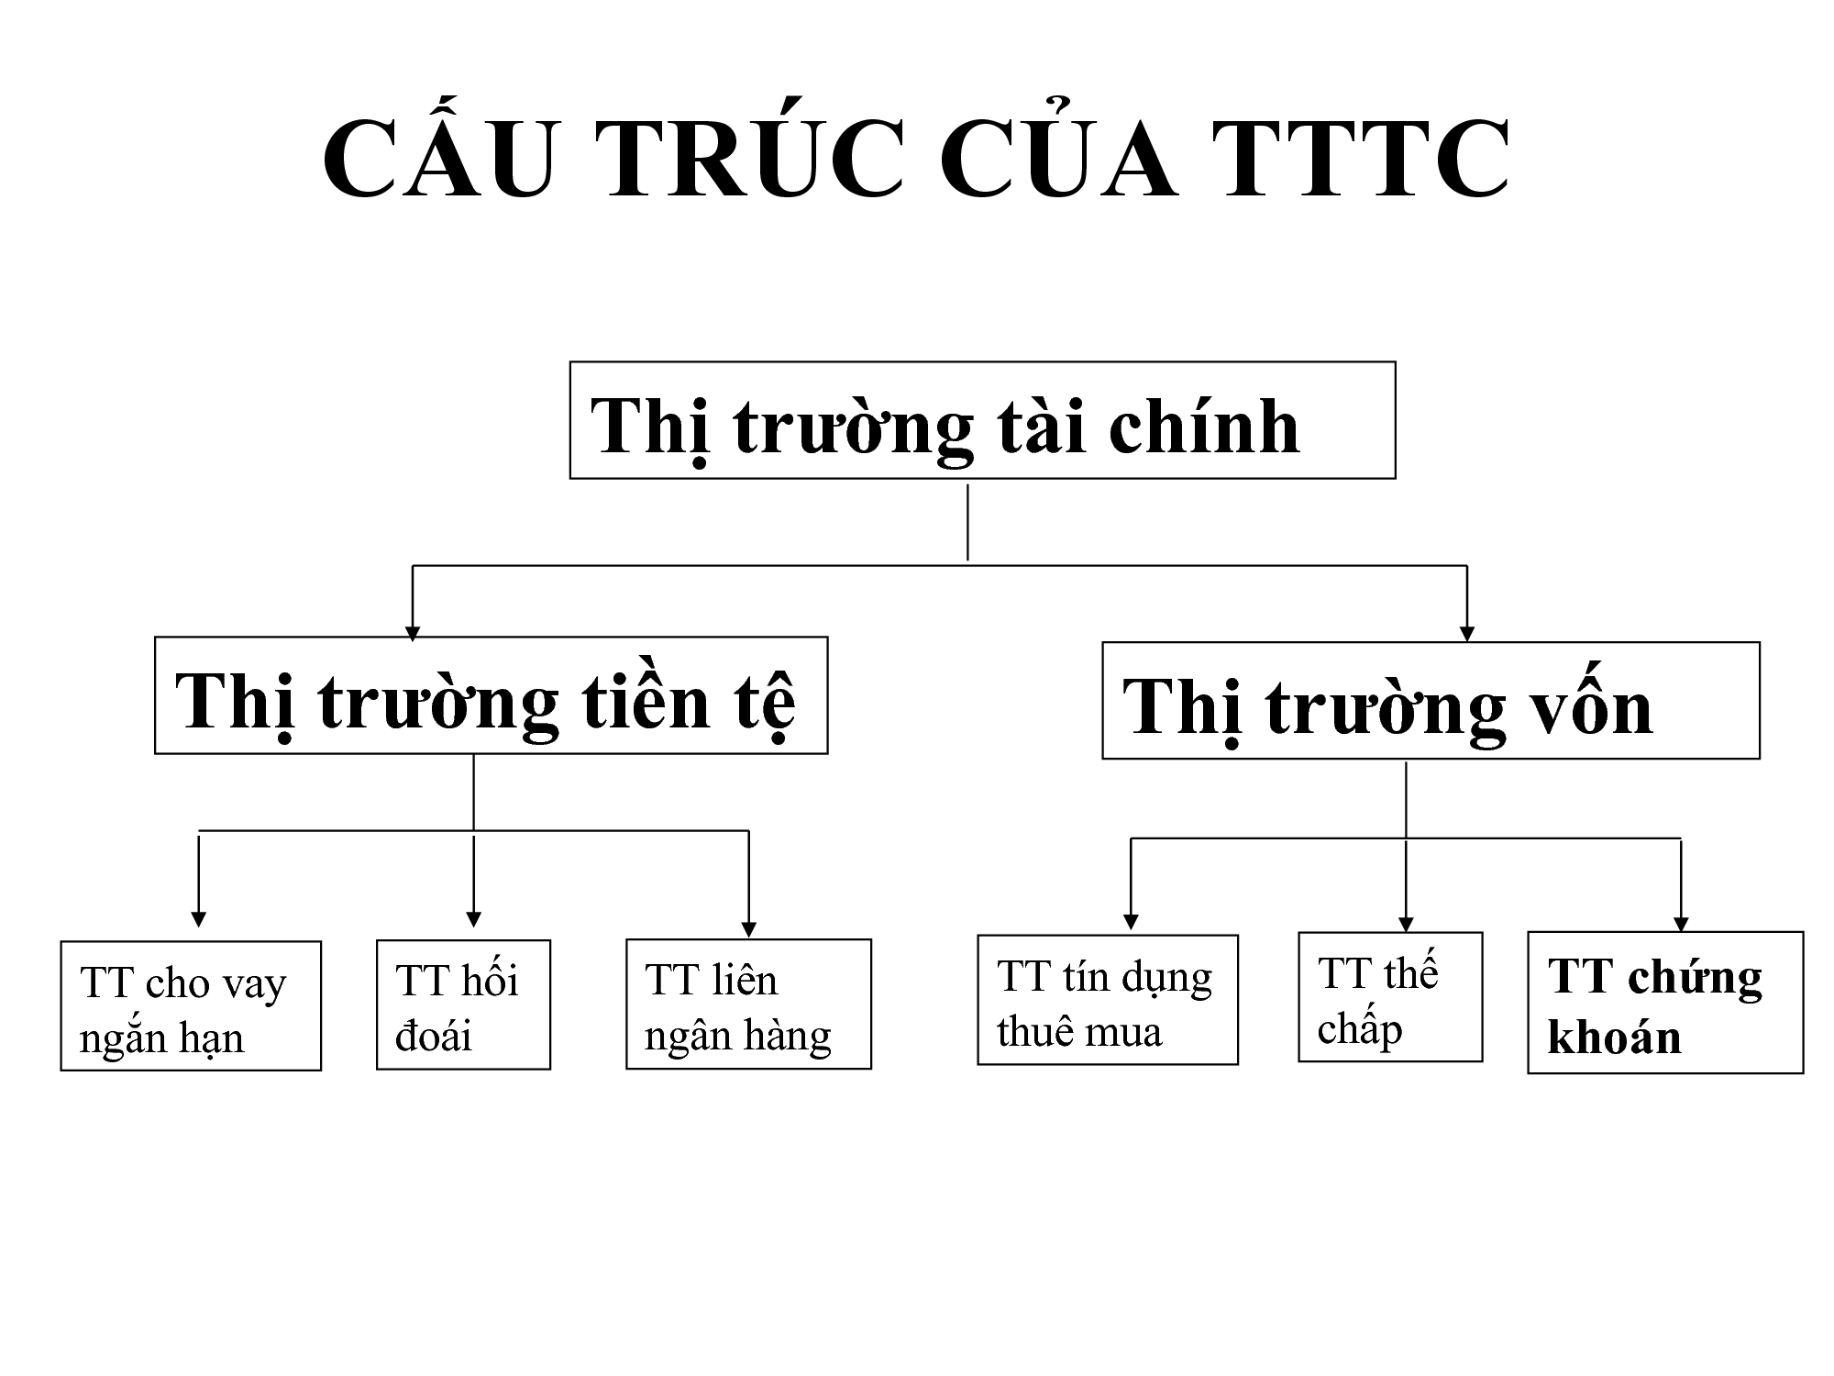
2. Tổng quan về Tài chính – Chứng khoán
2.3 Thị trường tài chính (TTTC) – Cấu trúc

Slide 11
2. Tổng quan về Tài chính – Chứng khoán
2.4 Thị trường chứng khoán (TTCK) – Khái niệm
Là TT dành cho các loại CK (cổ phiếu, trái phiếu) xem đó là một phương cách để các số vốn thặng dư được chuyển vào những cuộc đầu tư qua một TT dùng những thông tin dữ liệu có liên hệ đến mức sinh lời tiềm năng như là một chuẩn mực đầu tư (Trích GT TTTC – PGS.TS Thân Thị Thu Thủy, UEH)
Là nơi diễn ra việc phát hành và mua bán lại các CK đã phát hành, được cấu thành bởi: chủ thể tham gia giao dịch, đối tượng hàng hóa, các loại giao dịch diễn ra, các cơ quan quản lý và giám sát TT, các nguyên tắc vận hành và sự tác động của các quy luật TT (Theo Luật Chứng Khoán VN)
Là một bộ phận của TTTC, là một TT vốn dài hạn.

Slide 12
2. Tổng quan về Tài chính – Chứng khoán
2.4 Thị trường chứng khoán (TTCK) – Phân loại
Theo nơi chốn: TT tập trung (SGD CK), TT phi tập trung (OTC);
=> ở VN có 02 SGD CK: HOSE & HNX
Theo phương thức GD: TT giao ngay (Spot), TT tương lai/giao sau (Future);
Theo loại hàng hóa: TT cổ phiếu (Stock), TT trái phiếu (Bond);
Theo quá trình lưu thông CK: TT sơ cấp (Primary), TT thứ cấp (Seconddary).

Slide 13
2. Tổng quan về Tài chính – Chứng khoán
2.5 Khái niệm về Chứng khoán
Là loại hàng hóa có tính thanh khoản, khả năng sinh lời và rủi ro được giao dịch trên TTCK;
Chứng khoán là bằng chứng xác nhận quyền và lợi ích hợp pháp của người sở hữu đối với tài sản hoặc phần vốn của tổ chức phát hành. (theo Luật CK VN – Điều 6, Luật số 62/2010/QH12)
Chứng khoán được thể hiện dưới hình thức chứng chỉ, bút toán ghi sổ hoặc dữ liệu điện tử, bao gồm các loại sau đây:
Cổ phiếu (CK vốn), trái phiếu (CK nợ), chứng chỉ quỹ;
Quyền mua cổ phần, chứng quyền, quyền chọn mua, quyền chọn bán, hợp đồng tương lai, nhóm chứng khoán hoặc chỉ số chứng khoán;
Hợp đồng góp vốn đầu tư;
Các loại chứng khoán khác do Bộ Tài chính quy định.

Slide 14
2. Tổng quan về Tài chính – Chứng khoán
2.5 Một số thuật ngữ về Chứng khoán
VNIndex, HNXIndex: chỉ số CK – thể hiện sự biến động tổng hợp của tất cả các CK được niêm yết trên sàn;
Tổng khối lượng GD; Tổng giá trị GD; Giá mở – đóng cửa …
Màu sắc trên bảng điện tử:
Đỏ Thể hiện giá hoặc chỉ số giảm;
Xanh lá cây Thể hiện giá hoặc chỉ số tăng;
Vàng Thể hiện giá hoặc chỉ số không thay đổi so với tham chiếu;
Xanh da trời Thể hiện giá hoặc chỉ số giảm tới mức sàn;
Tím Thể hiện giá hoặc chỉ số tăng lên tới mức trần
Các chỉ số thống kê tính vào thời điểm hiện tại không tính các CK không có giao dịch.

Slide 15
3. Phân tích cơ bản & phân tích kỹ thuật
3.1 Phân tích cơ bản (PTCB)
Phân tích kinh tế vĩ mô
Nền kinh tế toàn cầu;
Nền kinh tế vĩ mô trong nước;
Các chính sách tài chính tiền tệ, tài khóa,… của Chính phủ;
Các cú sốc cung cầu;
Chu kỳ kinh tế.
Phân tích ngành
Phân tích hãng/công ty qua phân tích BCTC

Slide 16
3. Phân tích cơ bản & phân tích kỹ thuật
3.1 PTCB – PT Kinh tế vĩ mô: nền KT toàn cầu
Ảnh hưởng đến triển vọng xuất nhập khẩu của doanh nghiệp: cạnh tranh về giá từ các đối thủ cạnh tranh nước ngoài; lợi nhuận mà công ty đạt được từ đầu tư nước ngoài.
Khi phân tích phải quan tâm các yếu tố:
Tình hình tăng trưởng kinh tế;
Tình hình tăng trưởng của TTCK;
Các vấn đề tài chính – tiền tệ;
Vấn đề lạm phát của các nước lớn;
Môi trường đầu tư toàn cầu có thể gặp những rủi ro chính trị lớn hơn so với đầu tư chứng khoán nội địa …..

Slide 17
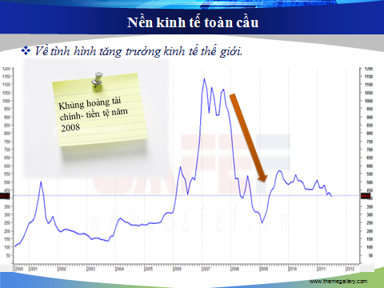
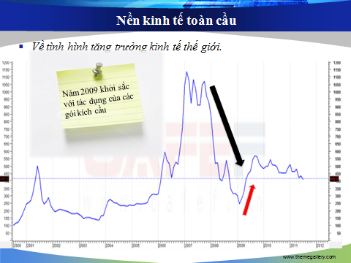
3. Phân tích cơ bản & phân tích kỹ thuật
3.1 PTCB – PT Kinh tế vĩ mô: nền KT toàn cầu

Slide 18
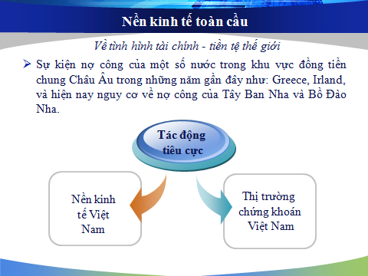
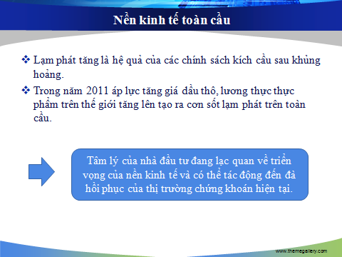
3. Phân tích cơ bản & phân tích kỹ thuật
3.1 PTCB – PT Kinh tế vĩ mô: nền KT toàn cầu

Slide 19
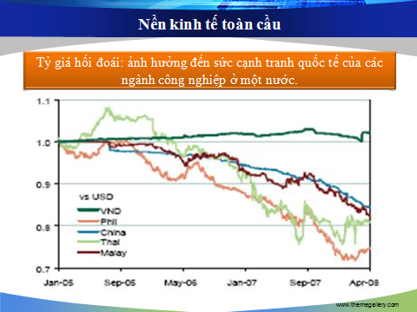
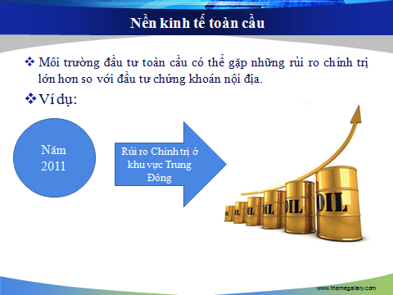
3. Phân tích cơ bản & phân tích kỹ thuật
3.1 Phân tích cơ bản – PT Kinh tế vĩ mô: nền KT toàn cầu

Slide 20
3. Phân tích cơ bản & phân tích kỹ thuật
3.1 PTCB – PT Kinh tế vĩ mô: nền KT vĩ mô trong nước
GDP
Việc làm- tỷ lệ thất nghiệp
Lãi suất
Lạm phát

Slide 21

3. Phân tích cơ bản & phân tích kỹ thuật
3.1 PTCB – PT Kinh tế vĩ mô: nền KT vĩ mô trong nước
là số đo tổng sản phẩm hàng hóa và dịch vụ của nền kinh tế.
tăng trưởng nhanh ám chỉ sự tăng trưởng của nền kinh tế với cơ hội tốt cho một doanh nghiệp gia tăng doanh số

Slide 22

3. Phân tích cơ bản & phân tích kỹ thuật
3.1 PTCB – PT Kinh tế vĩ mô: nền KT vĩ mô trong nước
TL thất nghiệp
là phần trăm những người chưa tìm được việc làm trên toàn bộ lực lượng lao động của xã hội
Việc làm
đo lường khả năng nền kinh tế hoạt động với tối đa nguồn lực.
Việc làm - TL thất nghiệp
phản ánh khả năng nền kinh tế có thể cung ứng các nhân tố sản xuất khác

Slide 23

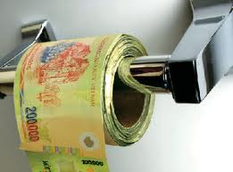
3. Phân tích cơ bản & phân tích kỹ thuật
3.1 PTCB – PT Kinh tế vĩ mô: nền KT vĩ mô trong nước
Lạm phát là tỉ lệ gia tăng mức giá chung của nền kinh tế.
Tỉ lệ lạm phát cao thường đi cùng
với nền kinh tế “quá nóng”
Hoạt động SXKDcủa các DN chịu tác động trực tiếp & gián tiếp ở các mức độ khác nhau bởi lạm phát.

Slide 24
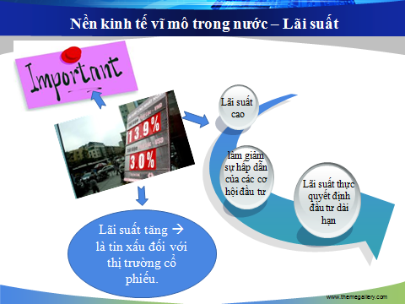
3. Phân tích cơ bản & phân tích kỹ thuật
3.1 PTCB – PT Kinh tế vĩ mô: nền KT vĩ mô trong nước

Slide 25
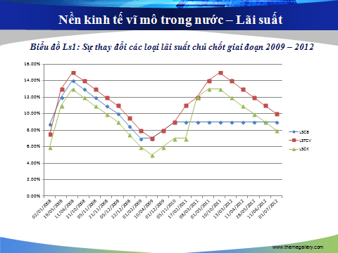
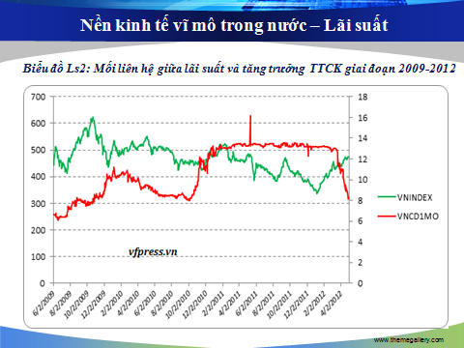
3. Phân tích cơ bản & phân tích kỹ thuật
3.1 PTCB – PT Kinh tế vĩ mô: nền KT vĩ mô trong nước

Slide 26
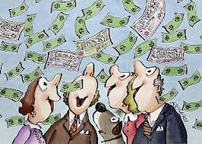


3. Phân tích cơ bản & phân tích kỹ thuật
3.1 PTCB – PT Kinh tế vĩ mô: nền KT vĩ mô trong nước
Ngoài ra, nền KT vĩ mô trong nước còn chịu tác động của các yếu tố khác như: bội chi ngân sách, chính sách của Chính phủ, yếu tố tâm lý của các chủ thể nền kinh tế, …
Nợ vay chính phủ gia tăng sẽ gây khó khăn cho vay vốn tư nhân và đầu tư
Tâm lý (sentiment)
Sự lạc quan/bi quan của người tiêu dùng và nhà sản xuất khi xem xét nền kinh tế sẽ quyết định đến sự vận hành nền kinh tế

Slide 27
3. Phân tích cơ bản & phân tích kỹ thuật
3.1 PTCB – PT Kinh tế vĩ mô: chính sách Chính phủ
Chính sách của chính phủ
Chính sách về phía cầu
Chính sách tài khóa
Chính sách tiền tệ
Chính sách về phía cung

Slide 28
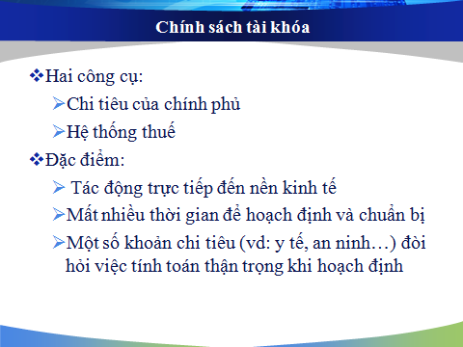
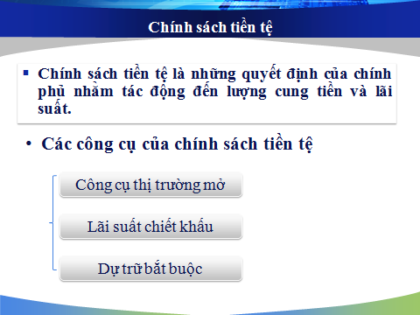
3. Phân tích cơ bản & phân tích kỹ thuật
3.1 PTCB – PT Kinh tế vĩ mô: chính sách Chính phủ

Slide 29
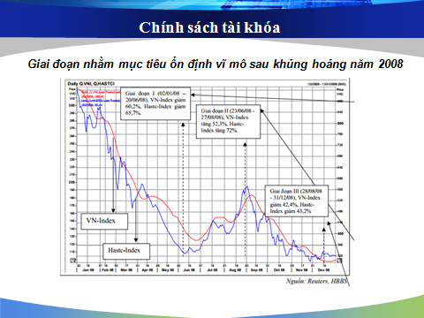
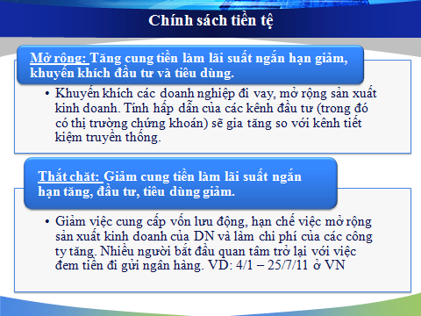
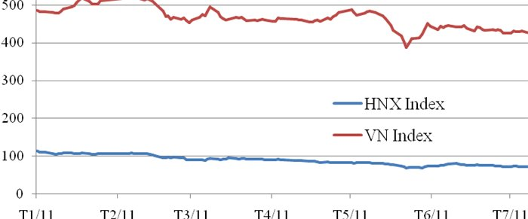
3. Phân tích cơ bản & phân tích kỹ thuật
3.1 PTCB – PT Kinh tế vĩ mô: chính sách Chính phủ

Slide 30
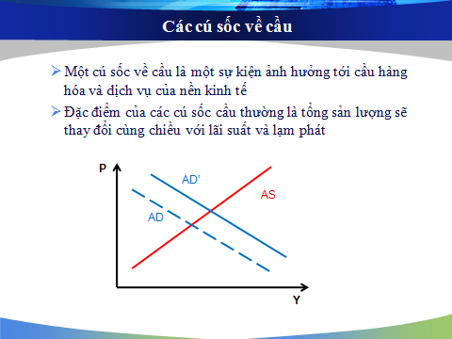
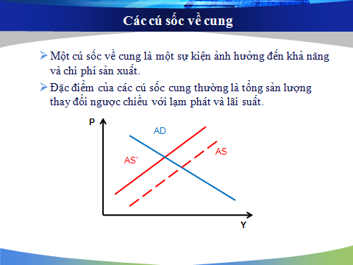
3. Phân tích cơ bản & phân tích kỹ thuật
3.1 PTCB – PT Kinh tế vĩ mô: các cú sốc cung cầu
Chính sách phía cung hay được hiểu là Chính sách hạ mức thuế khuyến khích sản xuất và đầu tư. => giải quyết vđ năng lực sx.
Chính sách phía cầu hay được hiểu là Chính sách hạ lãi suất, tăng cung tiền. => khuyến khích tiêu dùng, mở rộng sx.

Slide 31
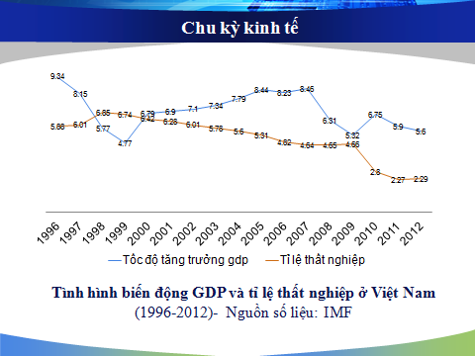
3. Phân tích cơ bản & phân tích kỹ thuật
3.1 PTCB – PT Kinh tế vĩ mô: chu kỳ kinh tế
Còn gọi là chu kỳ kinh doanh, là sự biến động của GDP thực tế theo trình tự ba pha lần lượt là suy thoái, phục hồi và hưng thịnh (bùng nổ).
Khi nền kinh tế đi qua các giai đoạn khác nhau trong chu kỳ kinh doanh, lợi nhuận tương đối của các nhóm ngành khác nhau dự kiến cũng thay đổi.

Slide 32
3. Phân tích cơ bản & phân tích kỹ thuật
3.1 PTCB – PT ngành:
Tại một thời điểm nhất định nào đó, lợi suất thu nhập của các ngành sẽ khác nhau.
Ngay trong một ngành thì lợi suất thu nhập cũng không ổn định.
Vào cùng một thời điểm, các ngành khác nhau sẽ có mức rủi ro khác nhau.
Rủi ro của mỗi ngành có sự biến động không nhiều theo thời gian.
Cơ sở phân tích ngành: thay đổi mang tính chu kì và tính cấu trúc.

Slide 33
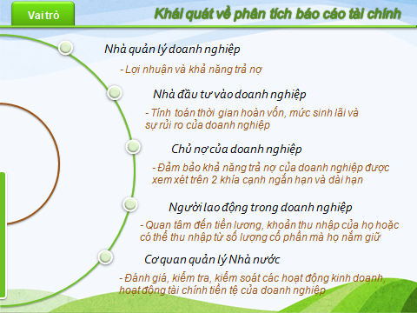
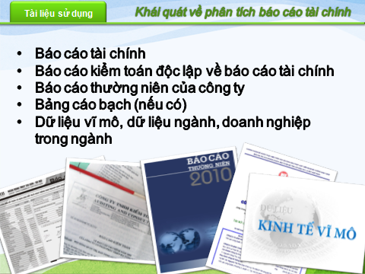
3. Phân tích cơ bản & phân tích kỹ thuật
3.1 PTCB – PT hãng/công ty bằng BCTC:

Slide 34
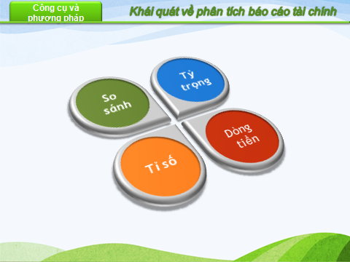
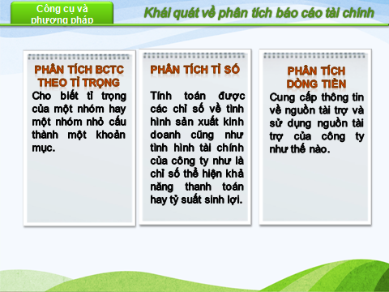
3. Phân tích cơ bản & phân tích kỹ thuật
3.1 PTCB – PT hãng/công ty bằng BCTC:

Slide 35
3. Phân tích cơ bản & phân tích kỹ thuật
3.1 PTCB – PT hãng/công ty bằng BCTC: Quy trình
Đọc hiểu BCTC, hiểu các chỉ tiêu được trình bày trên BCTC.
Vận dụng việc so sánh tuyệt đối và tương đối để nhận xét tổng thể tình hình sản xuất kinh doanh của công ty.
Xác định các chỉ tiêu tài chính cần đánh giá đồng thời xác định công thức tính.
Xác định các chỉ tiêu tài chính cần đánh giá đồng thời xác định công thức tính.
Giải thích ý nghĩa, nhận xét.
Phân tích các yếu tố ảnh hưởng đến các chỉ số tài chính từ đó đưa ra giải pháp cải thiện hoặc duy trì chỉ số hiện có.
Viết báo cáo tổng hợp sau khi phân tích báo cáo tài chính.

Slide 36
3. Phân tích cơ bản & phân tích kỹ thuật
3.2 Phân tích kỹ thuật (PTKT)
PTKT sử dụng các mô hình toán học dựa trên dữ liệu thu thập về thị trường trong quá khứ và hiện tại để chỉ ra trạng thái của thị trường tại thời điểm xác định.
PTKT có thể áp dụng trong nghiên cứu, phân tích giá các loại hàng hóa, giá các loại cổ phiếu, tỷ giá các loại tiền tệ và các công cụ tài chính khác.
Những giả định của PTKT:
Biến động thị trường phản ánh tất cả → nghiên cứu biến động giá cả;
Giá vận động theo xu thế (xu hướng hiện tại của TT là quan trọng);
Lịch sử sẽ tự lặp lại: giá cả cũng giống như chu kì thay đổi tâm lý của con người, mà giá cả phản ánh tâm lý nên giá cả cũng sẽ có quy luật và có sự lặp lại cho chính bản thân nó.

Slide 37
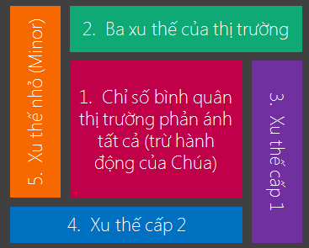
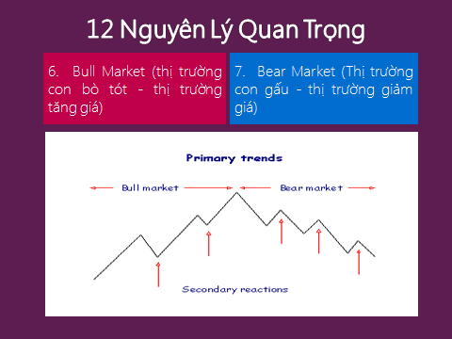
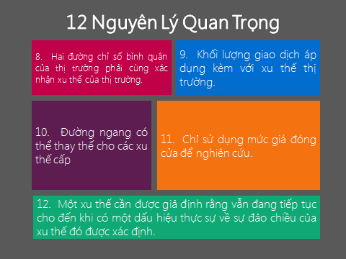
3. Phân tích cơ bản & phân tích kỹ thuật
3.2 PTKT – Lý thuyết Dow
Lý thuyết nền tảng cho PTKT được Charles Henry Dow (06/11/1851-04/12/1902) phát triển (phát minh Dow Jones).
Gồm 12 nguyên lý quan trọng:
Hạn chế: quá trễ; thường làm
cho NĐT băn khoăn; luôn đúng?

Slide 38
3. Phân tích cơ bản & phân tích kỹ thuật
3.2 PTKT – Tóm tắt Lý thuyết Dow
Giá phản ánh tất cả các hành vi của thị trường.
Thị trường có 3 sự dịch chuyển.
Các đường xu thế sẽ chỉ ra sự dịch chuyển đó.
Mối quan hệ giá - khối lượng là nền tảng cho dự báo.
Chuyển dịch của giá cho phép xác định các xu hướng.
Danh mục phải được xác định.

Slide 39
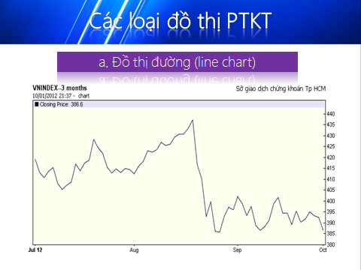
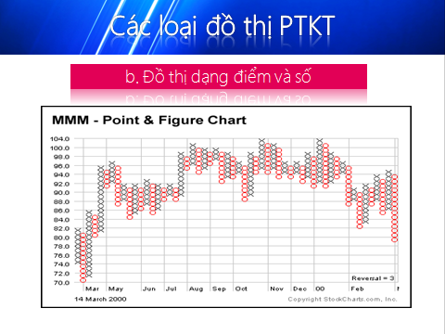
3. Phân tích cơ bản & phân tích kỹ thuật
3.2 PTKT – Các loại đồ thị thường dùng

Slide 40
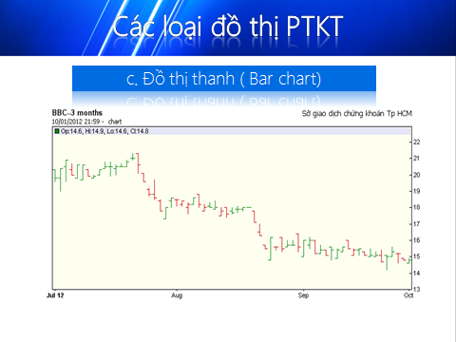
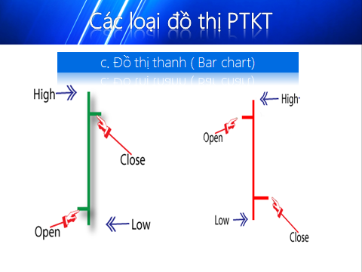
3. Phân tích cơ bản & phân tích kỹ thuật
3.2 PTKT – Các loại đồ thị thường dùng

Slide 41
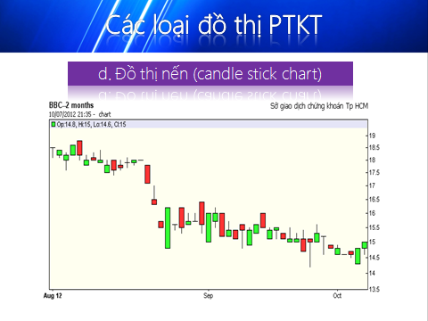
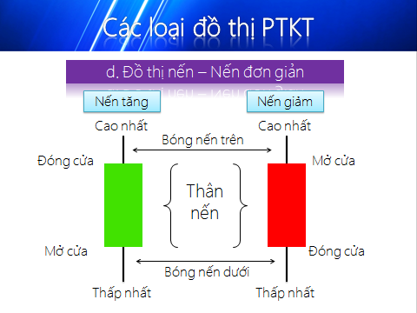
3. Phân tích cơ bản & phân tích kỹ thuật
3.2 PTKT – Các loại đồ thị thường dùng

Slide 42
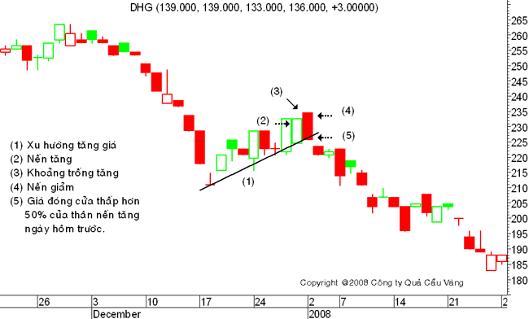
3. Phân tích cơ bản & phân tích kỹ thuật
3.2 PTKT – Các loại đồ thị thường dùng

Slide 43
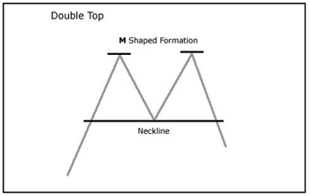
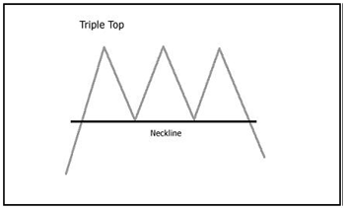
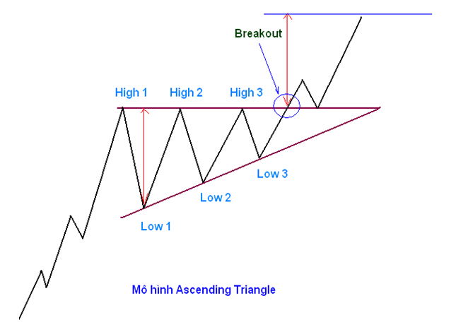
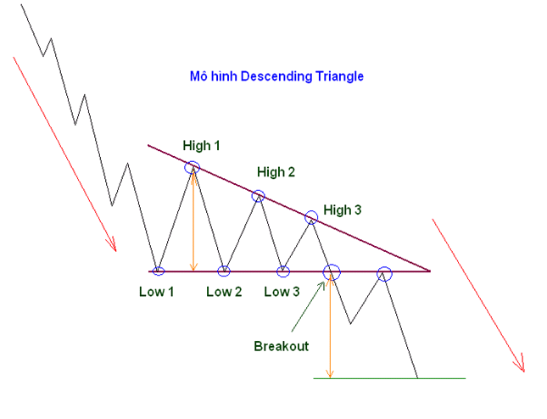
3. Phân tích cơ bản & phân tích kỹ thuật
3.2 PTKT – Các mô hình cơ bản
MH 2 đỉnh – 2 đáy; 3 đỉnh – 3 đáy.
MH tam giác: hướng lên, hướng xuống, cân.
MH nến: Marubozu, Doji, Spinning top, LvSb, LvSs…

Slide 44
3. Phân tích cơ bản & phân tích kỹ thuật
3.2 PTKT – Các mẫu hình nến cơ bản
Mẫu Dark Cloud Cover.
Mẫu Piercing.
Mẫu Harami: tăng giá, giảm giá.
Mẫu HAMMER & HANGING MAN.
Mẫu ENGULFING: BULLISH & BEARISH
Mẫu Morning star, Evening star, Shooting star.

Slide 45
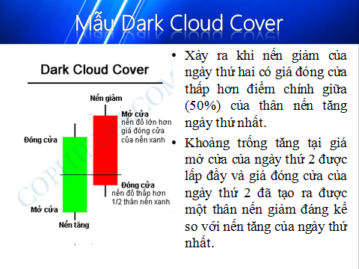
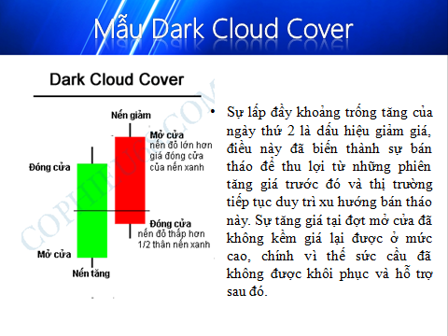
3. Phân tích cơ bản & phân tích kỹ thuật
3.2 PTKT – Các mẫu hình nến cơ bản

Slide 46
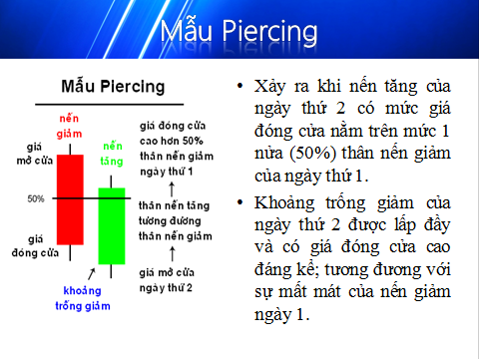
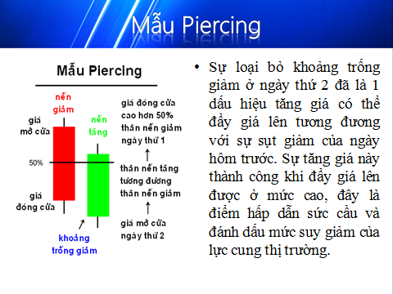
3. Phân tích cơ bản & phân tích kỹ thuật
3.2 PTKT – Các mẫu hình nến cơ bản

Slide 47
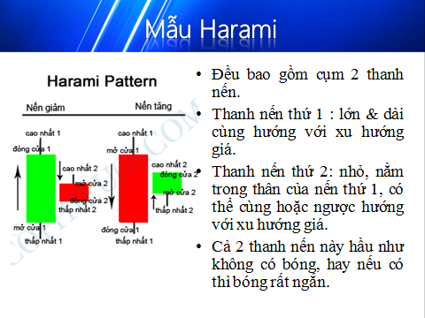
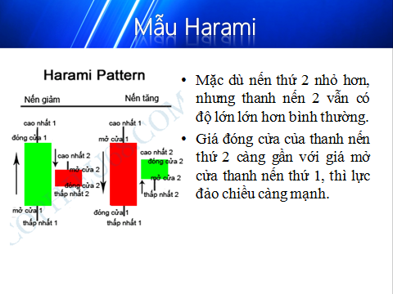
3. Phân tích cơ bản & phân tích kỹ thuật
3.2 PTKT – Các mẫu hình nến cơ bản

Slide 48
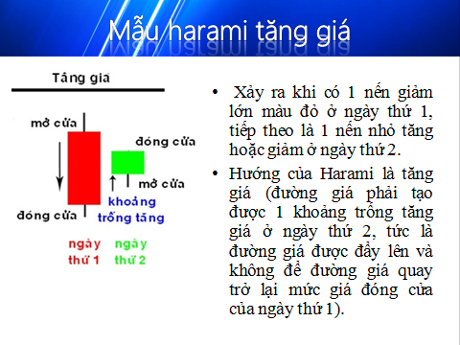
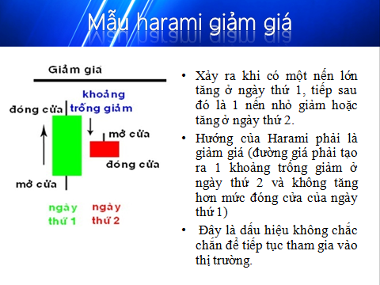
3. Phân tích cơ bản & phân tích kỹ thuật
3.2 PTKT – Các mẫu hình nến cơ bản

Slide 49
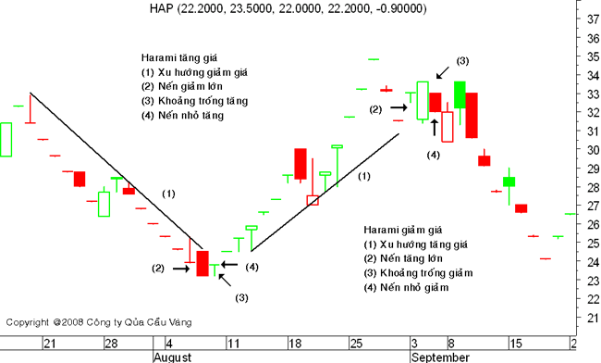
3. Phân tích cơ bản & phân tích kỹ thuật
3.2 PTKT – Các mẫu hình nến cơ bản

Slide 50
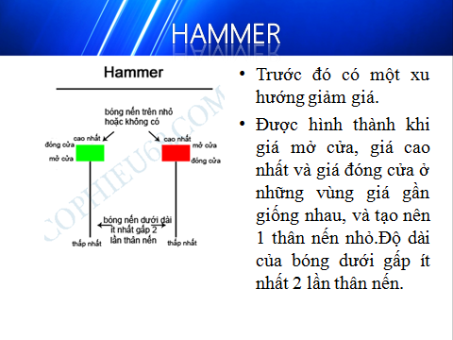

3. Phân tích cơ bản & phân tích kỹ thuật
3.2 PTKT – Các mẫu hình nến cơ bản

Slide 51


3. Phân tích cơ bản & phân tích kỹ thuật
3.2 PTKT – Các mẫu hình nến cơ bản

Slide 52


3. Phân tích cơ bản & phân tích kỹ thuật
3.2 PTKT – Các mẫu hình nến cơ bản

Slide 53


3. Phân tích cơ bản & phân tích kỹ thuật
3.2 PTKT – Các mẫu hình nến cơ bản

Slide 54


3. Phân tích cơ bản & phân tích kỹ thuật
3.2 PTKT – Các mẫu hình nến cơ bản

Slide 55


3. Phân tích cơ bản & phân tích kỹ thuật
3.2 PTKT – Các mẫu hình nến cơ bản

Slide 56


3. Phân tích cơ bản & phân tích kỹ thuật
3.2 PTKT – Các mẫu hình nến cơ bản

Slide 57


3. Phân tích cơ bản & phân tích kỹ thuật
3.2 PTKT – Các mẫu hình nến cơ bản

Slide 58


3. Phân tích cơ bản & phân tích kỹ thuật
3.2 PTKT – Các mẫu hình nến cơ bản

Slide 59


3. Phân tích cơ bản & phân tích kỹ thuật
3.2 PTKT – Các mẫu hình nến cơ bản

Slide 60
3. Phân tích cơ bản & phân tích kỹ thuật
3.2 PTKT – Kết luận
PTKT sử dụng dữ liệu TT quá khứ & hiện tại, các mô hình toán học, các mẫu hình đồ thị biểu diễn.
PTKT nhằm phân tích định lượng tương đối, chưa phải là tất cả đảm bảo sự dự đoán đúng đắn giá cả tương lai.
PTKT kết hợp với PTCB và các mô hình kỹ thuật dự báo dự đoán chuỗi dữ liệu theo thời gian để giúp NĐT đưa ra QĐ.

Slide 61
4. Các kỹ thuật xử lý dữ liệu chuỗi thời gian tài chính
4.1 Các mô hình cơ bản
Random walk
Autoregressive (AR), ARMA, ARIMA,….
Mô hình VAR & đồng tích hợp
Các mô hình phương sai có điều kiện thay đổi: GARCH, IGARCH, EGARCH, TGARCH, CHARMA….
=> ứng dụng mô hình AR vào dự báo đang phát triển
=> việc xác định các đối tượng dữ liệu đưa vào mô hình cho các bài toán dự báo là vấn đề đặt ra
=> các giải thuật tìm kiếm, xác định đối tượng

Slide 62
4. Các kỹ thuật xử lý dữ liệu chuỗi thời gian tài chính
4.2 Các giải thuật sử dụng
Giải thuật tìm kiếm tabu trong huấn luyện ANN
Giải thuật K-Nearest Neighbors (K-NN)
Giải thuật dự báo dự đoán ….

Slide 63
4. Các kỹ thuật xử lý dữ liệu chuỗi thời gian tài chính
4.3 Giải thuật K-NN
Thuật toán “hàng xóm gần nhất”
Tư tưởng: những đối tượng nào gần các đối tượng khác thì sẽ có những tính chất tương tự với các đối tượng đó.
Đặc điểm: áp dụng tính chất chuỗi thời gian và dự báo biến động giá tài chính trong tương lai.

Slide 64
4. Các kỹ thuật xử lý dữ liệu chuỗi thời gian tài chính
4.3 Giải thuật K-NN – Các bước thực hiện
B1. Xác định k - số láng giềng gần nhất
B2. Tính khoảng cách của query point tới tất cả các đối tượng hiện có trong training data.
B3. Sắp xếp khoảng cách trên theo thứ tự tăng dần để xác định được k láng giềng gần nhất tới query point.
B4. Xác định lớp của k đối tượng láng giềng đã xác định.
B5. Xác định trong các lớp đó, lớp nào chiếm tỉ lệ đa số để xếp lớp cho query point.

Slide 65

4. Các kỹ thuật xử lý dữ liệu chuỗi thời gian tài chính
4.3 Giải thuật K-NN – Đặc điểm
Lấy giá trị của biến phụ thuộc cần dự đoán tương ứng của K láng giềng gần nhất.
Sử dụng giá trị trung bình (average) của biến phụ thuộc của K láng giềng gần nhất là giá trị dự đoán của Query point.

Slide 66

4. Các kỹ thuật xử lý dữ liệu chuỗi thời gian tài chính
4.3 Giải thuật K-NN – Ví dụ ứng dụng tại BSE
Bombay (Bombay Stock Exchange - BSE)
Kiểm nghiệm kết quả dùng K-NN dự đoán với thực tế tại BSE

Slide 67

4. Các kỹ thuật xử lý dữ liệu chuỗi thời gian tài chính
4.3 Giải thuật K-NN – Ví dụ ứng dụng tại BSE
Biểu đồ kiểm nghiệm kết quả dùng K-NN dự đoán với thực tế tại BSE

Slide 68
4. Các kỹ thuật xử lý dữ liệu chuỗi thời gian tài chính
4.3 Giải thuật K-NN – Đánh giá
Ưu điểm:
Đơn giản;
Độ hiệu quả cao;
Dễ tìm ra xu hướng biến động…
Nhược điểm:
Ràng buộc tập huấn luyện phải: có sự biến động, dung lượng dữ liệu lớn;
Kém hiệu quả với biến động cục bộ;
…………..

Slide 69
5. Tổng Kết, Thảo Luận
5.1 Phân tích dữ liệu chuỗi thời gian tài chính
Là xu thế hiện tại, mức độ quan tâm ứng dụng cao
Sử dụng các kỹ thuật, giải thuật, mô hình thống kê
Kết hợp với PTCB, PTKT => hỗ trợ NĐT quyết định
Hỗ trợ dự báo dự đoán giá cả các loại hàng hóa của TTTC: chứng khoán, ngoại tệ,….

Slide 70
5. Tổng Kết, Thảo Luận
5.2 Thảo luận
NĐT tại TTCK VN đang áp dụng các kỹ thuật time series như thế nào? Mức độ phù hợp ra sao?
Những yếu tố ảnh hưởng đến áp dụng tại VN?
Ưu khuyết điểm các mô hình, kỹ thuật, giải thuật?
Xu hướng tất yếu về sự phát triển các kỹ thuật dự báo dự đoán qua việc khám phá ra các mô hình chuỗi dữ liệu thời gian tài chính?

Slide 71
Tài liệu tham khảo
Kjersti Aas và Xeni K.Dimakos (8/3/2004), Statistical modelling of financial time series: An introduction, Norwegian Computing Center, Oslo, Norway.
PGS.TS. Bùi Kim Yến (chủ biên – 2012), Giáo trình Thị trường Tài chính, NXB Kinh tế TPHCM.
PGS.TS. Bùi Kim Yến (2009), Giáo trình Thị trường Chứng khoán, NXB Kinh tế TPHCM.
Frederic S.Mishkin (1999), Tiền tệ ngân hàng và thị trường tài chính, NXB Khoa học và kỹ thuật, Hà Nội
Bộ môn TTTC – ĐH Kinh tế TPHCM (2013), Slide giáo trình bài giảng môn học Phân tích Đầu tư Chứng khoán.
TS. Nguyễn Văn Tuyến (chủ biên – 2008), Giáo trình Luật Chứng Khoán, NXB Giáo dục.
Luật chứng khoán số 70/2006/QH11; Luật số 62/2010/QH12
Shumway. R. H., & Stoffer. D. S. (2006). Time Series Análisis and Its Application (2nd Edition). Springer.

Slide 72
Cám ơn Thầy và các bạn!

